Slide 1
Sistemas Operativos

Slide 2
¿Qué es un Sistema Operativo(SO)?
Un Sistema Operativo es un software fundamental que gestiona los recursos de hardware y software de un dispositivo informático. Sus funciones principales son:
Gestión de recursos: Administra la memoria, el procesador, los dispositivos de entrada/salida y el almacenamiento.
Interfaz de usuario: Proporciona una forma para que los usuarios interactúen con el dispositivo, ya sea mediante una interfaz gráfica o de línea de comandos.
Ejecución de programas: Permite la carga, ejecución y control de aplicaciones.
Sistema de archivos: Organiza y gestiona los datos almacenados en el dispositivo.
Gestión de procesos: Controla la ejecución simultánea de múltiples tareas o programas.
Seguridad: Protege el sistema y los datos del usuario mediante controles de acceso y otras medidas de seguridad.
Abstracción del hardware: Proporciona una capa de abstracción entre el hardware y las aplicaciones, facilitando el desarrollo de software.

Slide 3
Kernel del Sistema Operativo
El kernel, también conocido como núcleo, es el componente central de un sistema operativo. Es la primera capa de software que se carga en la memoria cuando se inicia el sistema y permanece en ella durante todo el tiempo que el sistema está en funcionamiento. Sus principales funciones incluyen:
Gestión de memoria
Gestión de procesos
Manejo de dispositivos (a través de drivers)
Manejo de llamadas al sistema
Gestión de archivos y sistemas de archivos

Slide 4
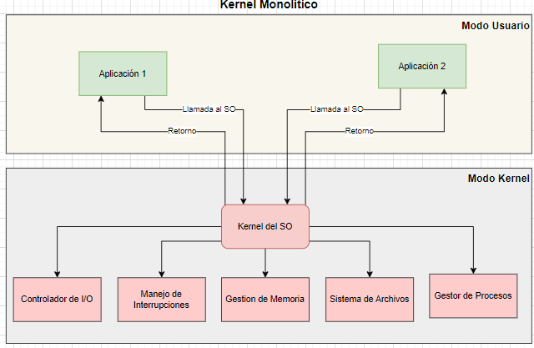
Kernel Monolítico
Un kernel monolítico es una arquitectura de sistema operativo donde todo el sistema operativo funciona en el espacio del kernel. Todos los servicios del sistema operativo se ejecutan en un solo programa en modo privilegiado.
Características:
Todo el código del kernel se ejecuta en un solo espacio de direcciones.
Servicios del sistema (sistema de archivos, gestión de memoria, drivers, etc.) funcionan en modo kernel.
Comunicación directa entre componentes del sistema.
Generalmente más rápido debido a menos cambios de contexto.
Ventajas:
- Alto rendimiento debido a la comunicación directa.
- Acceso directo al hardware.
Ejemplos:
Linux, versiones tradicionales de Unix, Windows NT kernel.

Slide 5
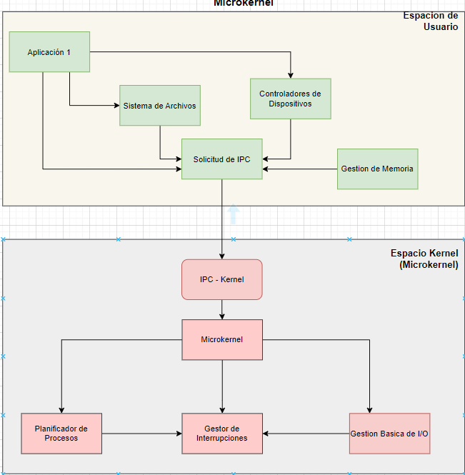
Microkernel
Un microkernel es una arquitectura minimalista que solo implementa servicios básicos como la gestión de memoria, comunicación entre procesos y programación básica en el kernel. Los otros servicios del sistema operativo se ejecutan como procesos en el espacio de usuario.
Características:
- Kernel mínimo que proporciona solo servicios esenciales.
- La mayoría de los servicios del sistema se ejecutan en el espacio de usuario.
- Comunicación entre componentes a través de paso de mensajes.
- Mayor modularidad y facilidad de extensión.
Ventajas:
- Mayor estabilidad (un fallo en un servicio no hace caer todo el sistema).
- Más fácil de mantener y extender.
Mejor seguridad debido al aislamiento de componentes.
Ejemplos:
MINIX, QNX, L4, Fuchsia OS (Zircon kernel).

Slide 6
Bibliografia
Bibliografia
· Tanenbaum, A. S., & Bos, H. (2015). Modern Operating Systems (4th ed.). Pearson.
· Silberschatz, A., Galvin, P. B., & Gagne, G. (2018). Operating System Concepts (10th ed.). Wiley.
· Stallings, W. (2018). Operating Systems: Internals and Design Principles (9th ed.). Pearson.

Slide 7
Linux - Comandos básicos
Estructura básica de un comando
# comando [opciones] [argumentos]
comando: Es el programa o script que deseas ejecutar.
[opciones] o flags: Son los modificadores que cambian el comportamiento del comando (pueden no estar presentes). Van precedidas por uno o dos guiones (- o --).
[argumentos]: Son los elementos a los cuales se aplica el comando (también pueden no estar presentes).

Slide 8
Linux - Comandos básicos
$ man [comando] pagina del manual
$ [comando] –help ayuda de un comando
$ wsl -u root en la consola cmd abre wsl
$ sudo passwd root cambiar la constraseña a root
[sudo] password for usuario:
New password:
Retype new password:
$ awk es una herramienta de procesamiento de texto y lenguaje de programación ejm: awk -F: '$3>=1000 {print $1, $6}' /etc/passwd
$ pwd la ruta o path actual
$ cd cambia la posición en el árbol de directorio. Se utilizar tanto el path absoluto como relativo
$ ls listar archivos
$ df –h ver el espacio libre de cada filesystem.
$ history historia de los comandos utilizados. Ejemplo: $ history | grep sudo $ !23
$ mkdir crear un directorio
$ mv $ cp $ rm mover o renombrar, copiar y eliminar archivos o carpetas
$ nano editar de textos en línea

Slide 9
Maquinas Virtuales
Una Máquina Virtual es un entorno virtual que actúa como un sistema de computación independiente.
Se ejecuta sobre un hardware físico real y está gestionada por un software conocido como hipervisor o monitor de máquina virtual.
Permiten que múltiples sistemas operativos y aplicaciones se ejecuten de manera aislada en un solo hardware físico, optimizando el uso de recursos y proporcionando flexibilidad.

Slide 10
Contenedores
Un contenedor es una unidad de software que empaqueta código y todas sus dependencias necesarias para que una aplicación se ejecute de manera rápida y confiable de un entorno informático a otro. Los contenedores permiten aislar aplicaciones del entorno que las rodea (por ejemplo, diferencias entre los entornos de desarrollo y de producción) y solucionar el problema de “en mi maquina si funciona".

Slide 11
Docker
Docker es una plataforma de contenedores que permite a los desarrolladores empaquetar una aplicación junto con todas sus dependencias (bibliotecas, herramientas, configuraciones) en un contenedor. Este contenedor es un entorno aislado y portátil que puede ejecutarse de manera consistente en cualquier lugar donde Docker esté disponible, sin importar el sistema operativo o las configuraciones subyacentes.

Slide 12
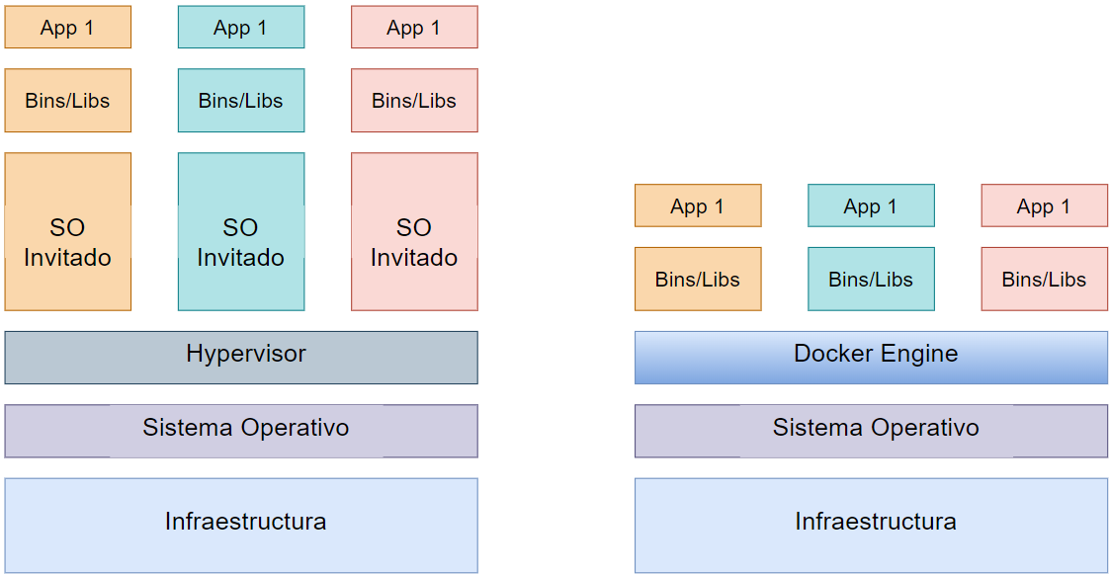
Docker vs VMs

Slide 13
Ejemplo con Docker
Crear un archivo Dockerfile
FROM python:3.9-slim
COPY . /app
WORKDIR /app
RUN pip install -r requirements.txt
CMD ["python", "app.py“]
Construir la Imagen
$ docker build -t mi-aplicacion:latest .
Construir la Imagen
$ docker run -d -p 8080:8080 mi-aplicacion:latest

Slide 14
Ansible
Ansible es una herramienta de automatización de TI de código abierto que permite:
Automatizar la configuración de sistemas
Implementar aplicaciones
Gestionar la infraestructura como código
Sus principales características son:
No requiere agentes en los equipos gestionados (agentless)
Usa SSH para conectarse a los servidores
Utiliza YAML para escribir las configuraciones (llamadas "playbooks")
Es declarativo: describes el estado deseado del sistema
Tiene una curva de aprendizaje relativamente baja

Slide 15
Ejemplo de Ansible
Requisitos previos
Cuenta en AWS (para poder interactuar con AWS).
Conocimiento básico de EC2 de AWS.

Slide 16
Ejemplo de Ansible (Continuación)
Configuración
Instalar AWS CLI
Instalación de Ansible local.
yml para la creación de EC2 de AWS.

